Slide 1
Linux程序设计教程
第2章
Linux系统开发环境

Slide 2
第2章Linux下项目开发环境
2.1 Vi编辑器
2.2 GCC编译器
2.3 Makefile文件的使用
2.4 GDB调试器
2.5 库
2.6 案例2：简易学生成绩计算

Slide 3
2.1 Vi编辑器
vi的工作模式
vi的基本用法
vi的高级用法

Slide 4
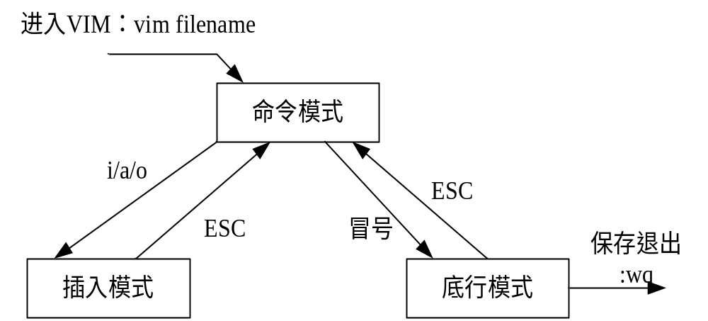
2.1 Vi编辑器
vi三种模式
  插入模式：键盘按键被当作文本
  命令模式：键盘按键被当作命令
  底行模式：输入“:”“?”“/”后进入，完成某些功能。

Slide 5
2.1 Vi编辑器
vi的基本用法
  启动
    命令提示符后输入 “vi 文件名”
  以下所说的vi的用法都是在命令模式下，所以在插入模式时要先Esc退出编辑状态。
  保存不退出
    :w
  另存为
    :w 新文件名
  退出
    :wq 保存并退出
    :q! 不保存退出

Slide 6
2.1 Vi编辑器
vi的高级用法
  文本操作
    复制
      yy yw nyy nyw
    剪切
      dd dw ndd ndw
    粘贴
      p P
Notes:
\n：下一行行首
\r：本行行首

Slide 7
2.1 Vi编辑器
vi的高级用法
  行数
    跳转到某行
      数字G
    底行模式，
      set nu 显示行号
      set nonu取消显示行号
  撤销
    u
  重做
    .（句点）
  搜索
    / ?
Notes:
\n：下一行行首
\r：本行行首

Slide 8
2.2 GCC编译器
GCC编译器介绍
  功能强大的编译器，源代码到可执行文件有4个步骤：
源代码.c
cpp
预处理
处理头文件和预编译语句，生成.i文件
cc1
编译
生成.s汇编代码文件
as
汇编
将编译阶段生成的.s文件转换成
目标文件.o
ld
连接
将目标文件和所用的库函数连接到
可执行文件中适当位置，生成可执行文件
Notes:
cc1中的1是1234的1

Slide 9
2.2 GCC编译器
GCC的基本用法
  基本格式：
    gcc [选项] [源文件名，如ex1.c]
  生成可执行文件
    gcc -o 可执行文件名 源文件名
    或gcc 源文件名 -o 可执行文件名
  要用GDB工具调试
    最后加上-g选项
  显示附加的警告信息
    最后加上-Wall选项

Slide 10
2.3 Makefile文件的使用
make
  对于大型的开发项目来说，可能包括很多源文件，使用make和makefile文件可以清晰地理顺各个源文件之间的关系。。
  make主要是通过make命令调用makefile文件，通过makefile文件描述源程序之间的相互依赖关系，并自动维护编译工作。
    调用格式
      “make 目标”,查找makefile文件中指定的目标
      一般都省略目标直接用make来查找makefile文件中的第一个目标。

Slide 11
2.3 Makefile文件的使用
makefile文件内容
  显式规则
  隐含规则
  变量定义
  指示符
  注释：#后为注释，行注释
Notes:
makefile文件包含
包含5部分内容
显式规则：由程序员写出
隐式规则：make命令支持
变量定义：类似宏
文件指示：引用另一个makefile
注释：用#进行行注释。
make执行过程
读入所有的makefile文件，初始化变量，推导隐含规则，分析所有规则。
创建目标文件的依赖关系链，决定哪些目标要重新升成。执行生成命令。

Slide 12
2.3 Makefile文件的使用
显式规则
  格式：
  目标 ：依赖
  [tab]命令
  注意： [tab]位置按键盘上的tab键
举例
  如果hello不存在则进行编译。
  如果hello日期没有hello.c日期新则进行编译。
hello : hello.c
gcc –o hello hello.c

Slide 13
2.3 Makefile文件的使用
变量
  类似C语言的宏，大小写敏感（推荐大小写搭配名字）
  $<,$@.$^等都是自动化变量
    $@ 目标文件
    $^ 所有依赖文件
  声明时赋初值，使用时变量名前加$，最好用()将名字括起。如：
OBJ=test.o fun1.o fun2.o
test:$(OBJ)
gcc –o $@ $^

Slide 14
2.3 Makefile文件的使用
make执行过程
  当前目录下按照GNUmakefile、makefile、Makefile的顺序查找makefile文件
  查找文件中的第一个目标文件如edit。
  若edit不存在，edit后依赖的文件都存在，并且edit修改时间比依赖文件的时间早，则会执行命令。
  若edit依赖的.o文件不存在，则在当前文件中查找目标为依赖文件的规则，生成.o文件。
  通常clean伪目标是用来清除中间文件的，而不是要生成clean文件。一般的makefile文件都加入clean。

Slide 15
2.4 GDB调试器
错误分类
  编译错误：gcc时出现错误
    根据错误提示找到错误，从第一个错误开始找。
    到网上搜索错误提示
    总结编译错误的解决方法
  运行错误：gcc正确，运行时出现错误
    调试器：GDB
    打印调试
      在程序适当位置加printf提示语句（记得printf中加\n）
      在调用函数后根据函数返回值结合perror查找错误

Slide 16
2.4 GDB调试器
GDB工具
  GNU的调试器（debugger），字符模式。
    设置断点
    监视变量值
    单步执行
    修改变量的值

Slide 17
2.5 库
库的概念
  库函数，由系统提供的，供程序员开发时调用的，完成特定功能的函数。如printf等，一般是.o目标代码。
    便于编程
    隐藏细节，降低开发难度和开发周期
    商业软件，保护知识产权
  存放函数的文件就像存放函数的仓库，如Glibc库，提供了系统调用和C库的基本函数。
  Linux下库的形式：静态库、共享库。

Slide 18
2.5 库
静态库
  一般以.a结尾，libtest.a
  编译时：库函数被合并在可执行文件中
  执行时：提供可执行文件即可
  可执行文件会变大，适合于小程序调用
共享库
  一般以.so或.so.x结尾，x代表版本，如libtest.so.1
  编译时：库文件不被合并入可执行文件
  执行时：提供可执行文件和库文件才能执行
  可执行文件会比较小，并且几个可执行文件可以共享库，适合于大型项目。

Slide 19
2.5 库
静态库的创建与使用
  创建
    gcc -c libhello.c
      生成目标文件libhello.o
    ar rc libhello.a libhello.o
      生成静态库libhello.a
  使用
    在usehello.c中调用库函数print_hello
      gcc -o usehello_static usehello.c libhello.a
    生成的可执行文件usehello_static，可以直接运行。

Slide 20
2.5 库
共享库的创建与使用
  创建
    gcc –fPIC -c libhello.c
      生成目标文件libhello.o
    gcc -shared -o libhello.so libhello.o
      生成共享库libhello.so
  使用
    共享库默认搜索路径是/usr/lib或/lib，拷贝过去
    cp libhello.so /usr/lib
    使用动态链接库
      gcc -o usehello_dynamic usehello.c –lhello
    或者不拷贝直接使用以下命令编译
      gcc -o usehello_dynamic usehello.c –L ./ –lhello

Slide 21
2.5 库
共享库的创建与使用
  创建
    gcc –fPIC -c libhello.c
      生成目标文件libhello.o
    gcc -shared -o libhello.so libhello.o
      生成共享库libhello.so
  使用
    共享库默认搜索路径是/usr/lib或/lib，拷贝过去
    cp libhello.so /usr/lib
    使用动态链接库
      gcc -o usehello_dynamic usehello.c –lhello
    或者不拷贝直接使用以下命令编译
      gcc -o usehello_dynamic usehello.c –L ./ –lhello

Slide 22
2.6案例2：简易学生成绩计算
分析与设计
本项目完成一个简易的学生成绩计算功能：从键盘输入N个学生的姓名，年龄，数学成绩，语文成绩四项信息，输入完N个学生信息后，计算各个学生的总成绩和平均成绩，计算完毕后输出每个学生的姓名、年龄、数学成绩、语文成绩、总成绩、平均成绩。要求将输入、计算、输出三个过程分别使用独立函数实现，三个函数分别保存在三个不同的源文件中。

Slide 23
2.6案例2：简易学生成绩计算
见教材。

Slide 24
谢谢！

